Slide 1
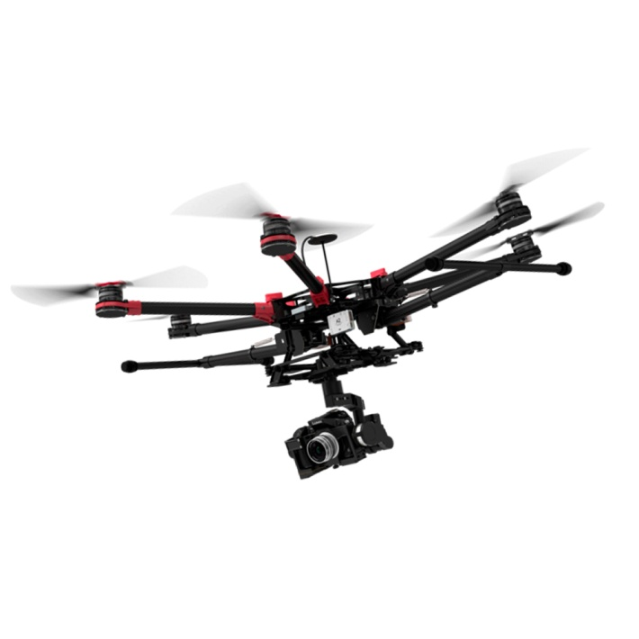
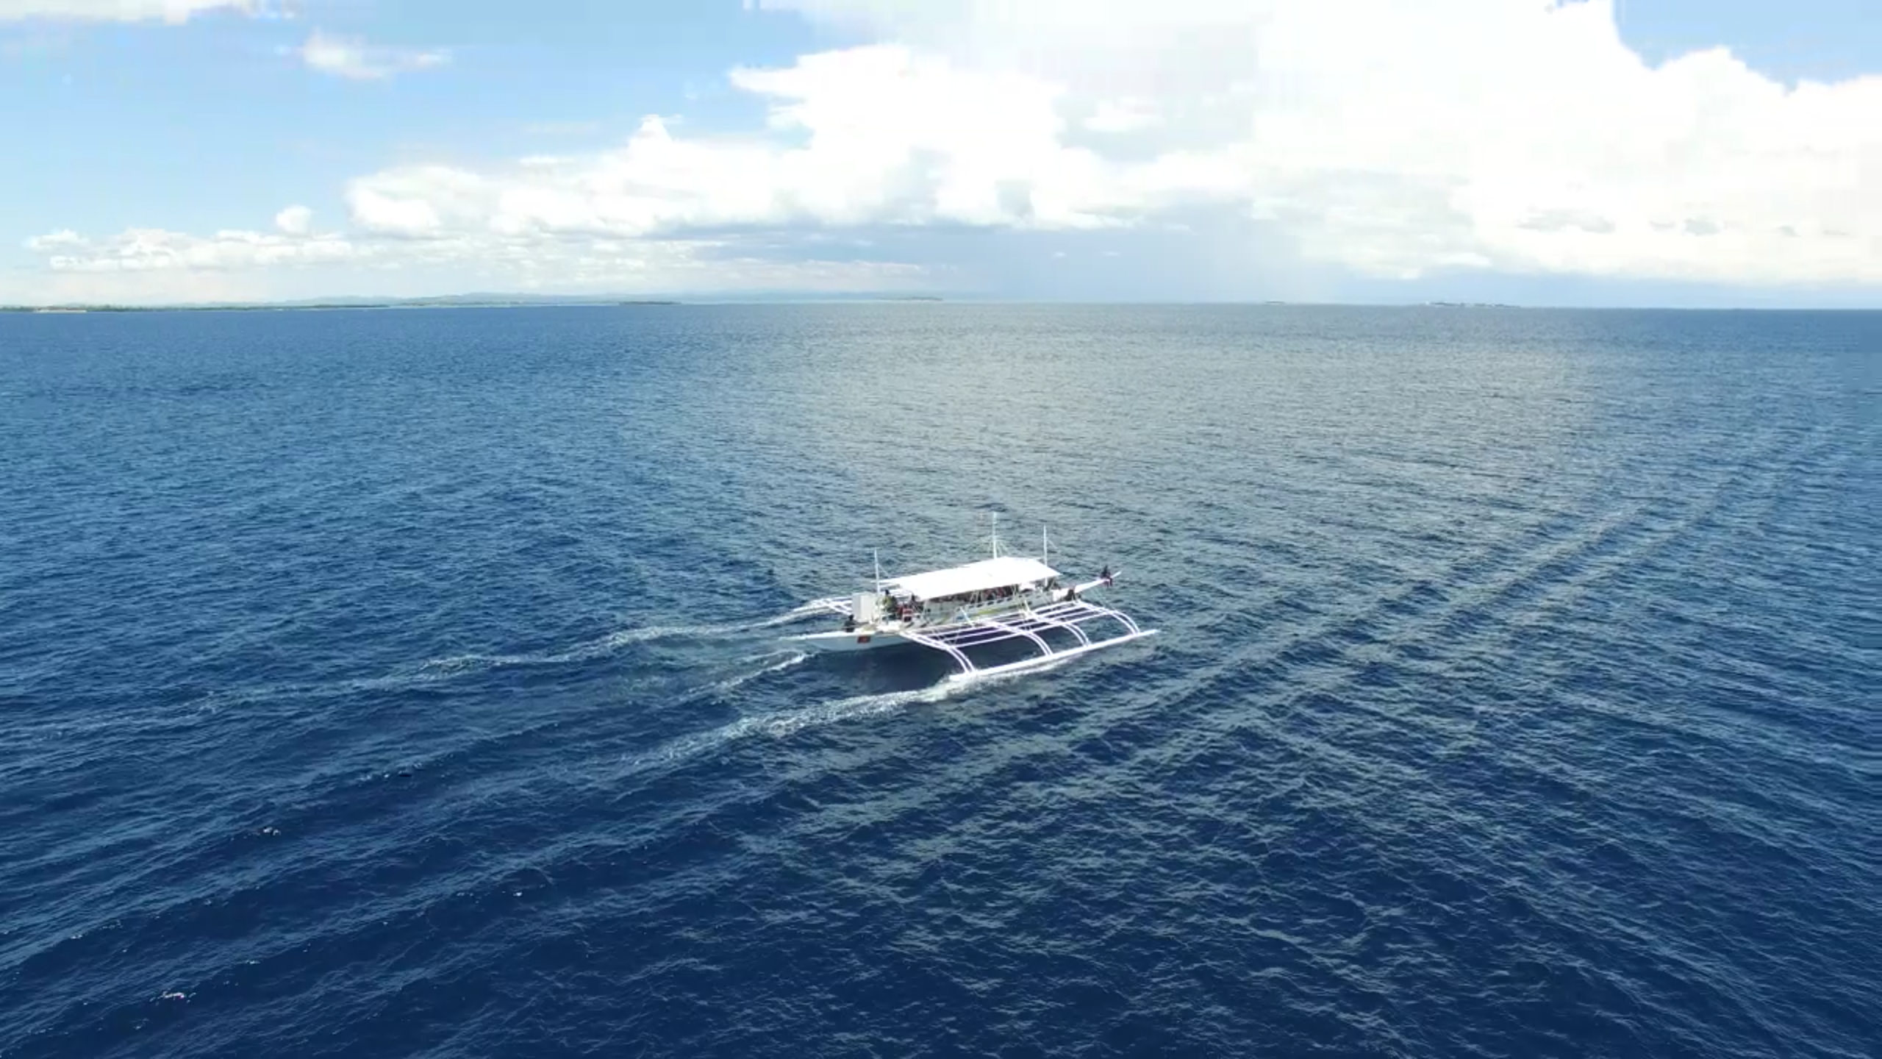
Drone face
드론 포토존_항공촬영 이벤트 <축제ㅣ행사> 전문업체
D
CRUSH
크러시.디 문의 : 010-2030-3443
㈜이츠스타엔터테인먼트
※ 자료의 사진 이미지는 TEAM_CRUSH.D가 직접 촬영 하였습니다.

Slide 2
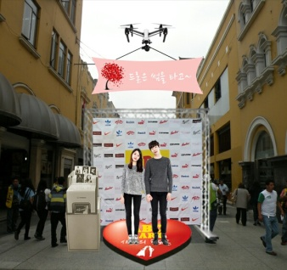
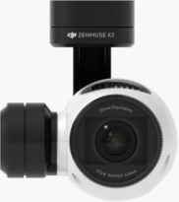
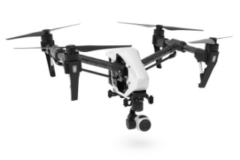
CRUSH.D
drone company
1. 드론과 페이스북
Drone
face
DJI는 세계 민간 드론 시장의 무려 70%를 차지하며 압도적인
시장점유율을 기록하고 있다.
- 무인항공기 드론의 보급이 가속화 되면서 구글이나 페이스북
같은 세계적인 기업에서 활용하는 것은 물론이고, 국내의 중소
기업들도 마케팅 활동을 위해 드론을 서울 하늘에 띄우고 있다.
-페이스북의 국내 월 활동 이용자는 1100만명
이며 이 중 90%인 990만명이 모바일 사용자
-페이스북 전체 활동사용자의 60%인 680만명은
하루 최소 한번 이상 접속
항공우주산업 분야에서 미래 성장
가능성이 가장 큰 분야인 드론
유용한 정보와 다양한 이벤트로
인기가 많은 페이스북
최근 화두로 부각된 콘텐츠의
관심사를 반영한 이벤트 아이템

Slide 3
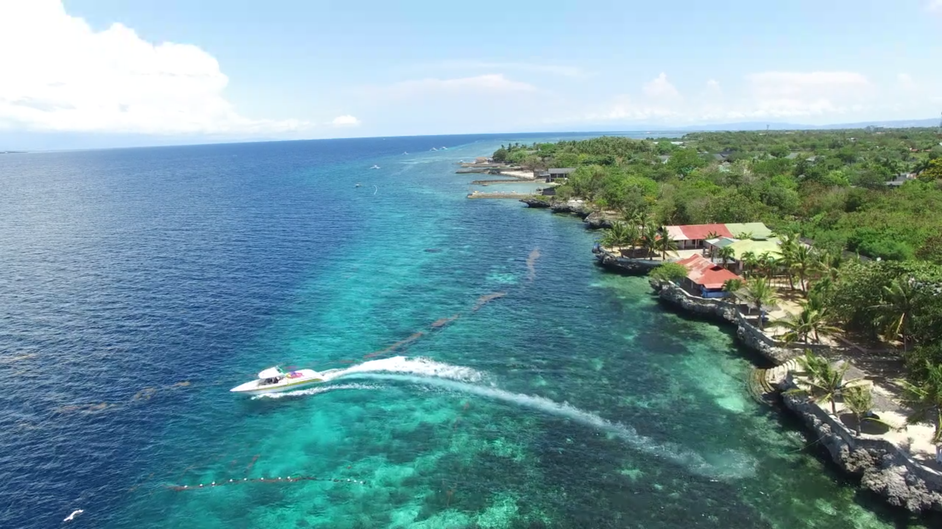
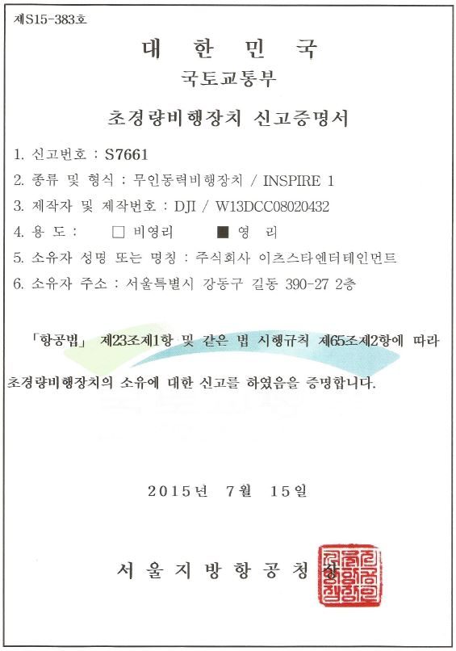
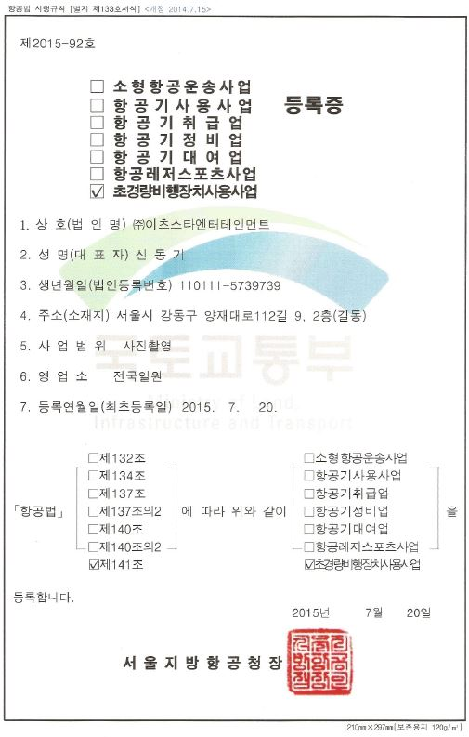
CRUSH.D
drone company
인증서류
CRUSH.D는
서울 지방 항공청에서
발급 받은 인증서와 영업배상책임보험에 가입되어 있는 허가업체입니다.

Slide 4
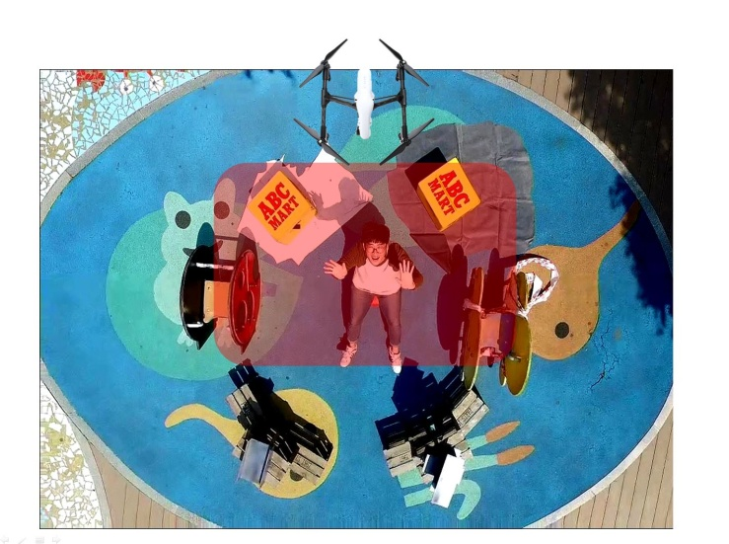
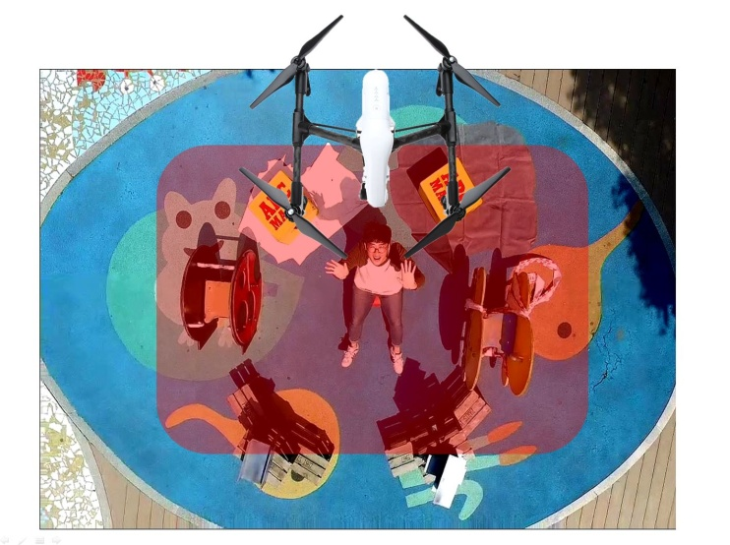
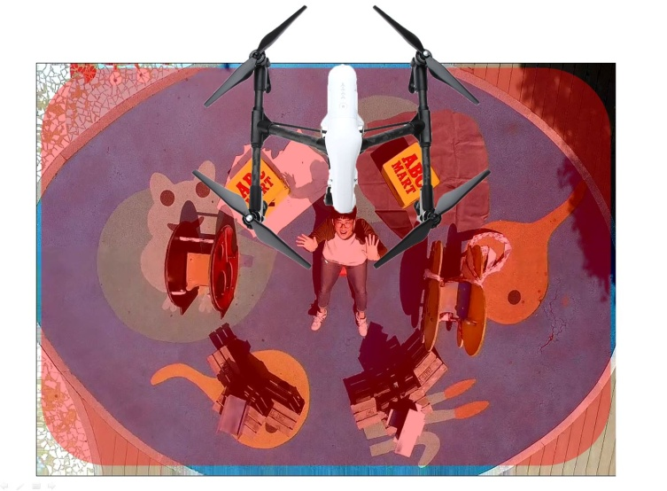
CRUSH.D
drone company
2. .드론 항공촬영
인물을 중점으로 바닥아래 포토존 전체(brand image) 를
조망할 수 있는 항공 영상기법으로 평소에는 보지 못하는
이미지를 제공합니다.
1) 촬영장비( 드론)높이에 따른 뷰(view)
2) 고도 15m 영상( 캡처사진)
※ 항공 촬영은 최대 150m까지 가능합니다.

Slide 5
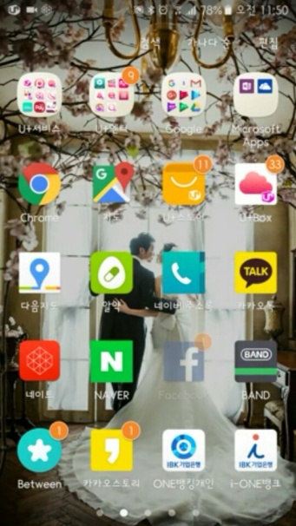
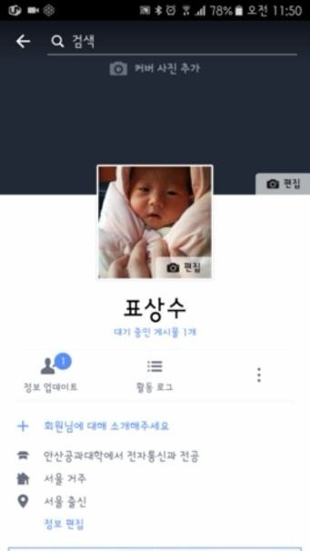
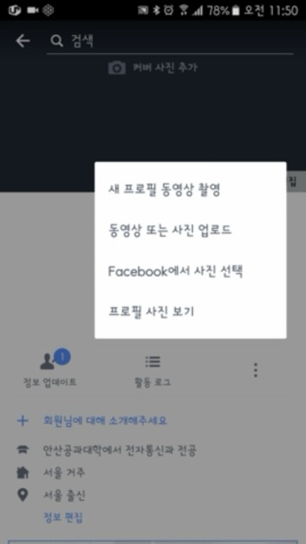
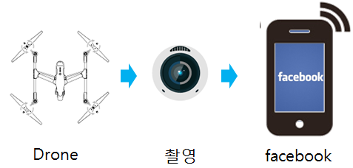
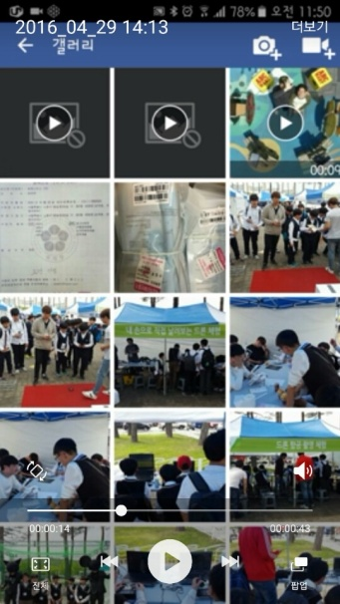
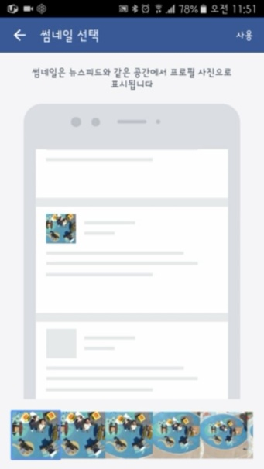
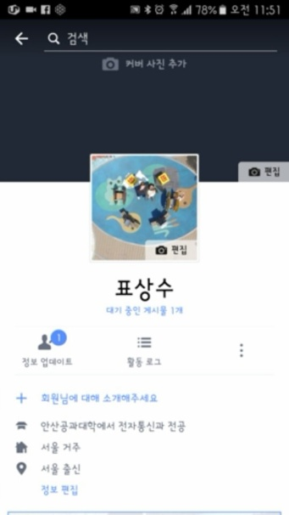
CRUSH.D
drone company
3. 페이스북 프로필
- 페이스북의 국내 월 활동 이용자는 1,100만명
이며 이 중 90%인 990만명이 모바일 사용자
- 페이스북 전체 활동사용자의 60%인 680만명은
하루 최소 한번 이상 접속
▶ 페이스북 동영상 프로필 7초 개성 있게 꾸미기!
페이스북 어플 실행
프로필 수정 터치
동영상 업로드 실행
프로필 동영상 선택
대표 이미지 선택
프로필 수정완료

Slide 6
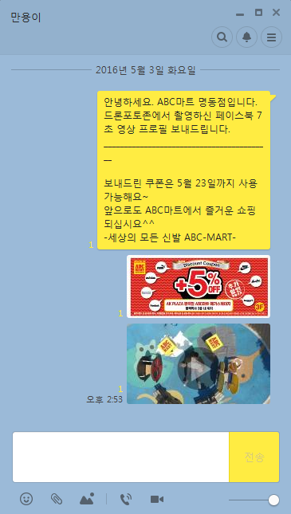
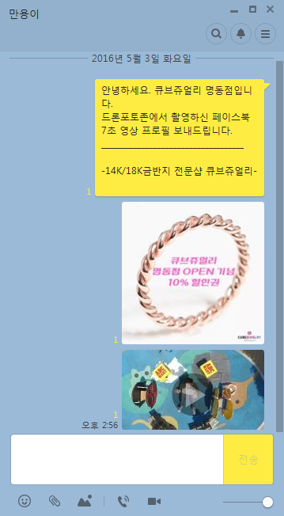
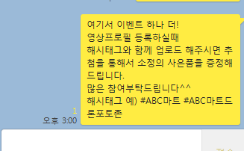
CRUSH.D
drone company
4. 스마트폰 전송
촬영한 이미지를 일괄적으로 보냄으로 추후 재방문을 유도
1차 오프라인 이벤트 종료 후 2차 온라인 이벤트 참여를 위해 해시태그를 이용

Slide 7
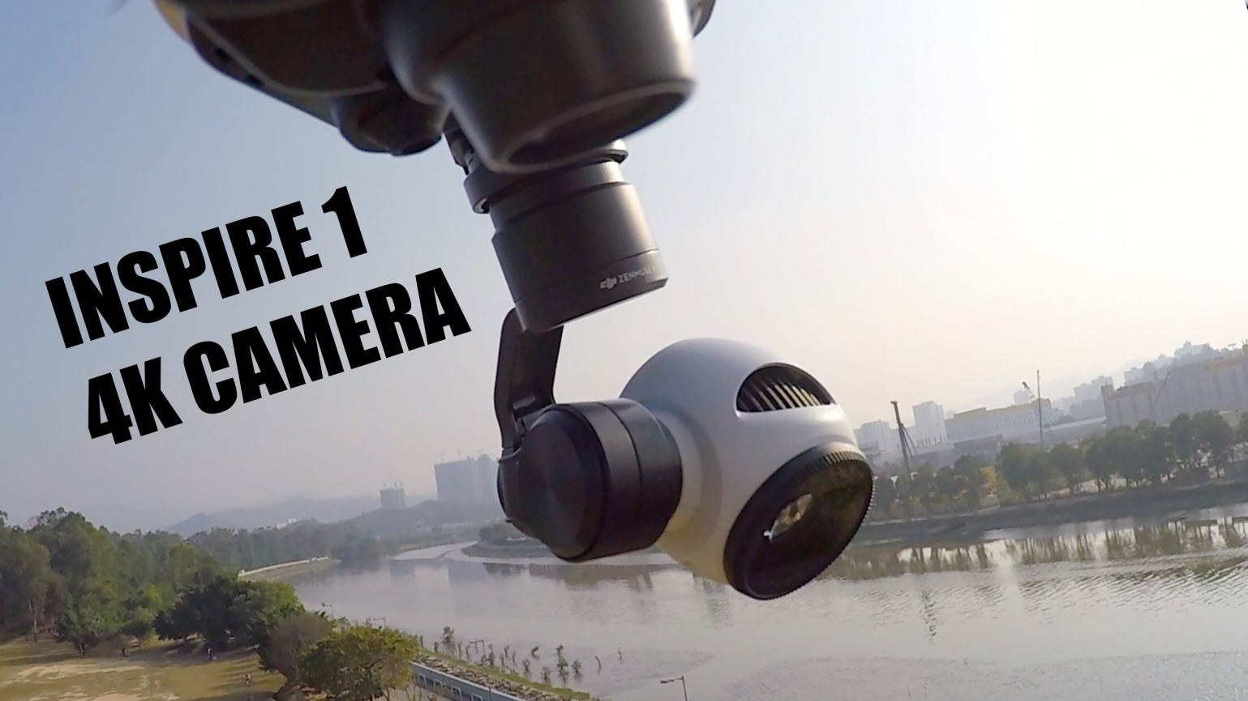
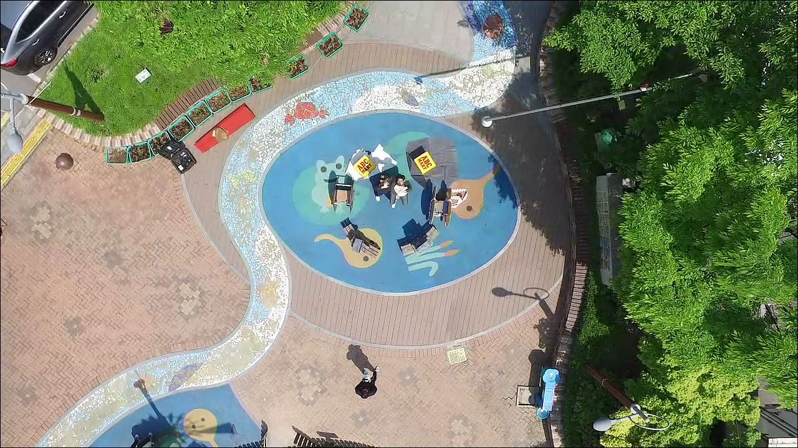
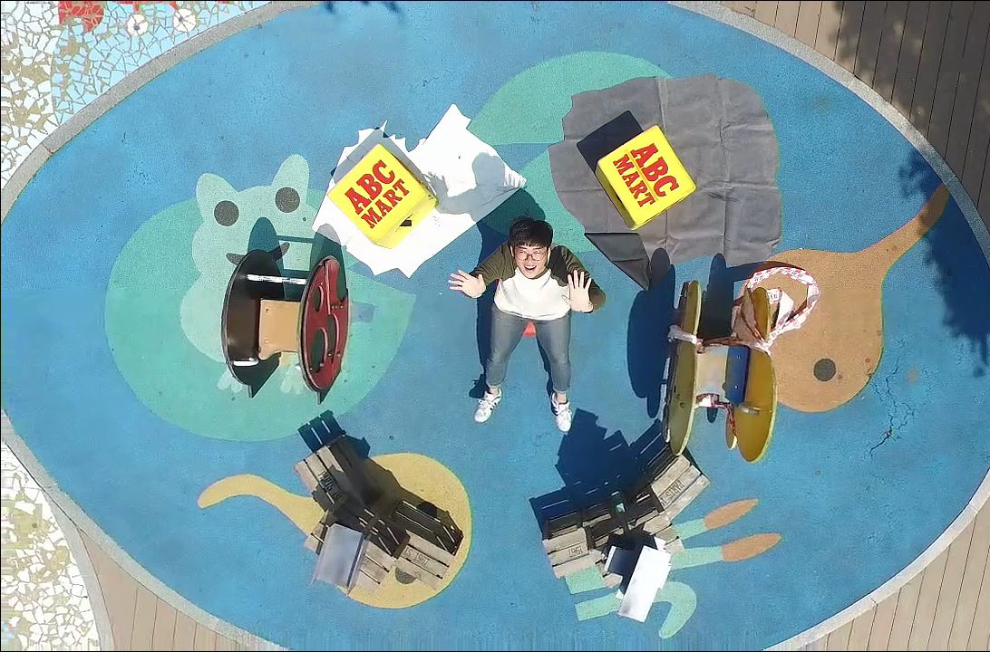
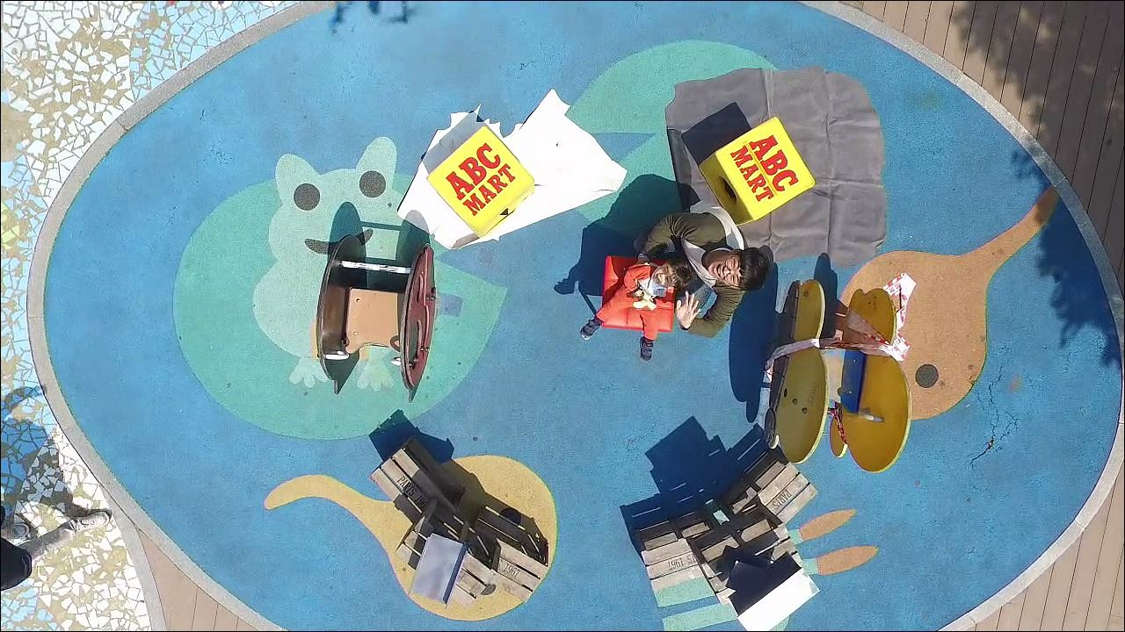
CRUSH.D
drone company
5. 항공 사진 프로필
고화질 카메라와 더불어 고성능 짐벌 시스템으로
흔들리지 않고 선명한 최상의 영상 및 사진을 얻을 수
있습니다.

Slide 8
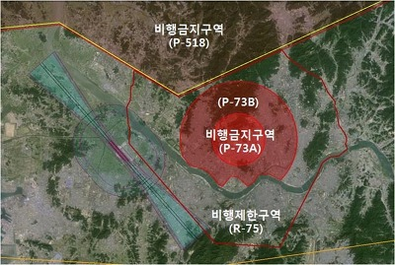
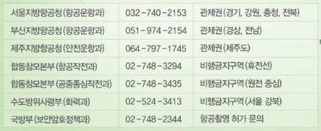
CRUSH.D
drone company
6. 드론 관련 항공법과 운영(허가) 방법
초경량 비행장치
12Kg을 초과하는 드론은 신고와 안정성 인증, 자격 증명이 이루어져야 하며,
사업용 드론을 활용하려면 12Kg 이하여도 사업등록과 장치신고, 영업배상책임보험 를 해야 합니다.
항공법 제23조 시행규칙 68조( 요약본)
1. 일몰 후부터 일출 전까지 비행금지
- 야간 비행 금지
2. 청와대 인근, 관제권인 비행장으로부터 반경 9.3Km이내, 휴전선 인근, 서울도심 상공일부, 국방 및 보안상 이유로 비행이 금지된 곳
- 서울 강북지역 ( 조건부 허가 일부 지역은 가능), 대전 전역 비행금지
3. 150m 이상 고도 비행 금지
4. 인구밀집지역 또는 사람이 많이 모인 곳
- 조건부 허가 가능합니다.
※ 공역 설정현황은
(스마트폰 어플)Ready to fly에서 보다 자세히 확인할 수
있습니다.
(p-73A)비행금지구역
(P-73B)조건부 비행 허가가능
- 지방항공청, 국방부허가 필요
ㅣ비행허가 주요기관
비행 허가 발급
-지방항공청 허가
초경량 비행장치 사업자
150m 촬영가능

Slide 9
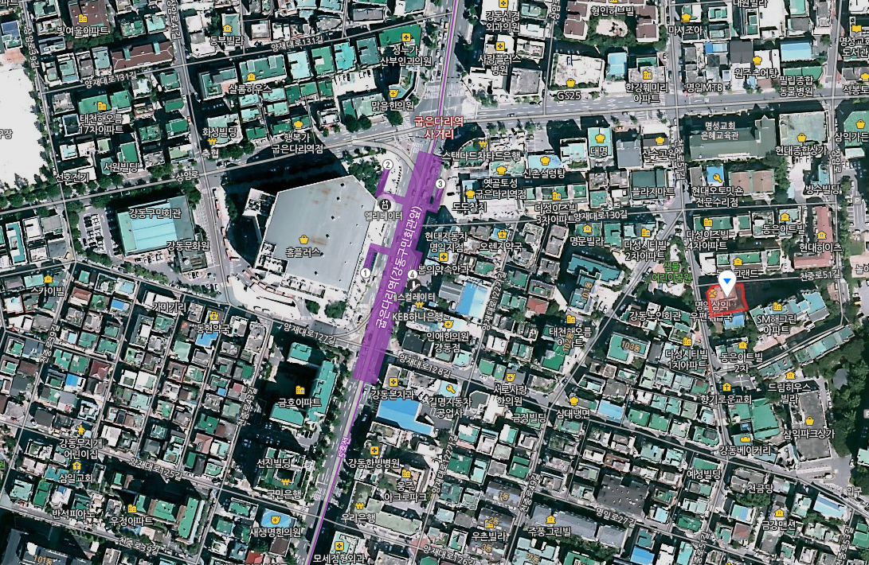
CRUSH.D
CRUSH.D
drone company
회사위치
주소 : 102, Cheonjung-ro 51-gil, Gangdong-gu, Seoul, 05296, Rep. of KOREA
<명일동 굽은다리역 3번 출구 150M에 위치>

Slide 10
Drone face
드론 포토존_항공촬영 이벤트<축제ㅣ행사> 전문업체
감사합니다!
모든 축제,행사기획 관련 업종에 계신 분들의 권투를 빕니다.

